Slide 1
富 LiF 人工界面層提升鋰金屬負極於碳酸酯電解液中的循環穩定性
研討會口頭發表 · Oral Session
報告人 XXX 單位 XX 大學材料科學與工程學系
研討會 第 X 屆全國儲能材料研討會
時間 2026 年 X 月 X 日 · 分組議程 X
Notes:
【這一頁】15 秒：報題目、姓名與單位即可，座長（主持人）通常已經介紹過你。
【提示】研討會題目可以比論文題目口語一些，但要包含核心結論或方法關鍵字。
SciDraw AI 學術簡報範本 · sci-draw.com · 範例版：研究內容與資料皆為虛構，僅用於示範每頁的寫法。

Slide 2
研討會發表如何使用這份範本
使用說明 · 本頁放映時自動隱藏
1 控制時間
2 一頁一個結論
分組議程口頭發表一般 12–15 分鐘，含 3 分鐘提問，約 1 分鐘一頁。超過 14 頁通常就講不完。
每張結果頁的標題寫成一句結論，內文只放支撐這句話的一張圖和兩三個數字。
3 插圖與圖表
4 最後留聯絡方式
按一下圖片框圖示插入圖片；示意圖下方的連結可開啟 SciDraw AI 並自動填好提示詞。圖表按右鍵「編輯資料」即可改數字。
最後一頁放 email 與論文 QR Code，方便會後交流；備用頁已隱藏，被問到時依頁碼叫出。
Notes:
本頁為使用說明，已設為隱藏投影片，讀完即可刪除。
SciDraw AI 學術簡報範本 · sci-draw.com · 範例版：研究內容與資料皆為虛構，僅用於示範每頁的寫法。

Slide 3
報告大綱與核心結論
OVERVIEW
01
研究背景
一句話結論
在鋰負極表面預先製備富 LiF 界面層，可使碳酸酯電解液中的循環壽命提升約 2 倍。
聽眾只記得住一句話——開場就把它說出來。
鋰金屬負極的機會與瓶頸
02
研究構想與方法
製備富 LiF 界面層
03
主要結果
沉積行為 · 循環性能 · 作用機制
04
結論與展望
適用範圍與下一步
Notes:
【這一頁】30 秒：先講結論再講過程，這是研討會發表和論文口試最大的不同——聽眾在開頭最專心。
SciDraw AI 學術簡報範本 · sci-draw.com · 範例版：研究內容與資料皆為虛構，僅用於示範每頁的寫法。

Slide 4
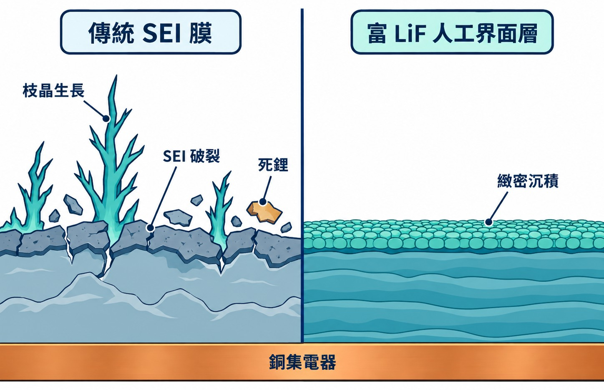
鋰金屬負極：電容量最高，但枝晶與副反應限制了壽命
01 研究背景
為什麼是鋰金屬
理論電容量 3860 mAh/g，約為石墨負極的 10 倍，是高能量密度電池的關鍵。
卡在哪裡
傳統 SEI 膜不均勻，反覆破裂導致枝晶生長與「死鋰」，庫倫效率快速衰退。
本研究的構想
預先製備緻密、均勻的富 LiF 人工界面層，取代不穩定的原生 SEI。
圖 1 傳統 SEI 與富 LiF 人工界面層下的鋰沉積比較（示意圖）
✦ 同款比較示意圖可用 SciDraw AI 產生，提示詞已預先填好。 開啟 SciDraw AI →
Notes:
【這一頁】1 分鐘：依「為什麼重要 → 卡在哪裡 → 我們的構想」三句話講，右圖的對比一眼就懂。
【插圖提示詞】範例圖就是用下面這段提示詞產生的。點圖下方連結會自動填好，換成你的材料系統即可：
繪製一張鋰金屬負極問題的對比示意圖，扁平向量風格，純白色不透明背景，深藍、青綠配色，少量琥珀色強調。左右兩欄並排：左欄上方標註「傳統 SEI 膜」，畫鋰負極表面 SEI 膜破裂、鋰枝晶向上生長、脫落形成死鋰，旁邊標註「枝晶生長」「SEI 破裂」「死鋰」；右欄上方標註「富 LiF 人工界面層」，畫一層緻密均勻的界面層，下方鋰平整緻密地沉積，標註「緻密沉積」。底部畫一條橫跨兩欄的銅箔，只標註一次「銅集電器」。每個標籤只出現一次，使用繁體中文，圖中不要寫標題。
SciDraw AI 學術簡報範本 · sci-draw.com · 範例版：研究內容與資料皆為虛構，僅用於示範每頁的寫法。

Slide 5
現有策略各有取捨，碳酸酯電解液系統仍缺少簡便的界面方案
01 研究背景
策略 | 優點 | 限制
電解液添加劑 | 操作簡單，容易放大 | 添加劑持續消耗，長循環後失效
物理／化學氣相沉積人工 SEI | 界面層緻密、可控 | 設備昂貴，難以大面積製備
三維集電器 | 降低局部電流密度 | 增加非活性質量，降低能量密度
本研究的切入點 以常溫溶液浸漬法在鋰表面原位生成富 LiF 界面層：製程簡單，且與商用碳酸酯電解液相容。
Notes:
【這一頁】45 秒：不必講整個領域，只講和你最相關的兩三類方法，以及它們留下的缺口。
【提示】需要引用文獻時，在表格中補上「作者，年份」，完整資訊放在備用頁。
SciDraw AI 學術簡報範本 · sci-draw.com · 範例版：研究內容與資料皆為虛構，僅用於示範每頁的寫法。

Slide 6
研究流程：製備界面層 → 觀察沉積 → 驗證循環 → 解釋機制
02 研究構想與方法
製備
觀察
驗證
解釋
溶液浸漬法
沉積行為
循環性能
作用機制
鋰片浸入含氟前驅物溶液，原位生成富 LiF 層
成核過電位、沉積形貌
對稱電池與全電池長循環
XPS 縱深分析、離子電導量測
✦ 本頁為可編輯圖形，直接改字即可；想要圖片版研究流程圖，提示詞已預先填好。 開啟 SciDraw AI →
Notes:
【這一頁】30 秒：告訴聽眾接下來每一頁在回答哪一步，後面結果頁的順序與這裡一致。
SciDraw AI 學術簡報範本 · sci-draw.com · 範例版：研究內容與資料皆為虛構，僅用於示範每頁的寫法。

Slide 7
實驗方法
02 研究構想與方法
界面層製備
  鋰片浸入含氟前驅物溶液（範例條件：25 °C，10 min）
  浸漬後以溶劑沖洗並乾燥
  於手套箱中操作，H₂O、O₂ < 0.1 ppm
材料分析
  SEM：沉積形貌與界面層厚度
  XPS 縱深分析：界面層組成
  電化學阻抗頻譜（EIS）：界面離子電導
電化學測試
  Li||Cu 電池：成核過電位、庫倫效率
  Li||Li 對稱電池：1 mA/cm²，1 mAh/cm²
  Li||LFP 全電池：1C 長循環
Notes:
【這一頁】45 秒：只講聽眾理解結果所必需的條件，詳細參數放在論文或備用頁。
SciDraw AI 學術簡報範本 · sci-draw.com · 範例版：研究內容與資料皆為虛構，僅用於示範每頁的寫法。

Slide 8
界面層使鋰成核過電位降低約 40%，沉積更均勻
03 主要結果 · 沉積行為
沉積形貌（SEM）
插入 SEM 影像
空白銅箔
插入 SEM 影像
富 LiF 界面層
界面層上的鋰呈緻密塊狀沉積；空白銅箔上可見明顯枝晶。
圖 2 Li||Cu 電池於 0.5 mA/cm² 下的過電位（範例資料，平均值 ± 標準差，n = 3）
✦ 按右鍵「編輯資料」即可改數字；也能用 SciVis 重新繪圖。 在 SciVis 中開啟 →
Notes:
【這一頁】1 分鐘：先唸標題的結論，再指左圖的數字，最後用右側 SEM 影像讓聽眾「看見」差異。
【提示】SEM、TEM 等實驗影像必須使用你自己的原始影像，不要用 AI 產生。右側兩個框是預留位置，刪掉後插入真實影像即可。
SciDraw AI 學術簡報範本 · sci-draw.com · 範例版：研究內容與資料皆為虛構，僅用於示範每頁的寫法。

Slide 9
全電池循環 500 次後，電容量保持率由 41% 提升至 86%
03 主要結果 · 循環性能
86%
500 次循環電容量保持率
99.3%
平均庫倫效率
約 2 倍
循環壽命提升
圖 3 Li||LFP 全電池 1C 循環性能（範例資料）
✦ 圖表可按右鍵「編輯資料」；也可以把循環資料上傳到 SciVis 繪圖。 在 SciVis 中開啟 →
Notes:
【這一頁】1 分鐘：這是最重要的一張圖。先說兩條線各代表什麼，再停在第 500 次循環的對比上。
【提示】右側三個數字是聽眾最可能記住的內容，務必與圖、內文一致。
SciDraw AI 學術簡報範本 · sci-draw.com · 範例版：研究內容與資料皆為虛構，僅用於示範每頁的寫法。

Slide 10
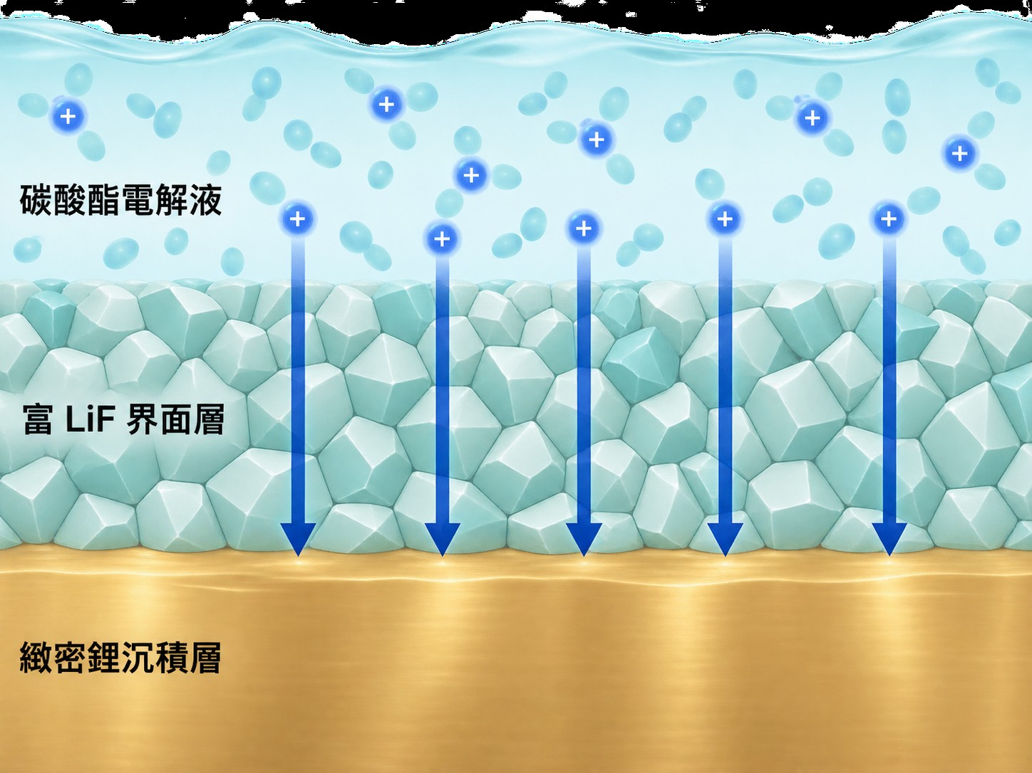
富 LiF 界面層使鋰離子通量均勻，並抑制電解液持續分解
03 主要結果 · 作用機制
組成
XPS 縱深分析顯示界面層以 LiF 為主，厚度約 50 nm。
離子傳輸
界面離子電導提高，鋰離子通量更均勻。
穩定性
界面層抑制電解液持續分解，循環後阻抗增加較慢。
圖 4 富 LiF 界面層穩定鋰金屬負極的機制示意圖
✦ 同款機制圖可用 SciDraw AI 產生，提示詞已預先填好。 開啟 SciDraw AI →
Notes:
【這一頁】1 分鐘：用左側機制圖把前兩頁的結果解釋成「為什麼會這樣」。
【插圖提示詞】範例圖就是用下面這段提示詞產生的。點圖下方連結會自動填好：
繪製一張機制示意圖，說明富 LiF 人工界面層如何穩定鋰金屬負極，扁平向量風格，白色背景，深藍、青綠、琥珀配色。畫面由上而下分為三層，占滿整個畫面寬度：頂層為「碳酸酯電解液」，其中分布著鋰離子；中間層為「富 LiF 界面層」，畫成緻密的晶粒層，鋰離子以均勻平行的深藍色箭頭向下穿過；底層為「緻密鋰沉積層」。只保留這三處繁體中文標籤，每個標籤只出現一次，放在各層左側。不要畫圖例、編號要點或其他文字，圖中不要寫標題。
SciDraw AI 學術簡報範本 · sci-draw.com · 範例版：研究內容與資料皆為虛構，僅用於示範每頁的寫法。

Slide 11
與現有策略相比：製程簡單，且與商用碳酸酯電解液相容
04 結論與展望
策略 | 製備難度 | 碳酸酯電解液相容性 | 量產潛力
電解液添加劑 | 低 | 部分相容 | 高
氣相沉積人工 SEI | 高 | 相容 | 低
本研究：溶液浸漬法 | 低 | 相容 | 較高
說明 定性比較僅作版面示範；正式發表請改為與文獻條件可比的定量指標，並註明出處。
Notes:
【這一頁】30–45 秒：研討會聽眾常問「和某某團隊的結果比起來如何」，先放一張比較表能省下很多解釋。
【提示】與文獻比較時，電流密度、面積電容量與電解液條件要一致，數字才有可比性。
SciDraw AI 學術簡報範本 · sci-draw.com · 範例版：研究內容與資料皆為虛構，僅用於示範每頁的寫法。

Slide 12
結論與展望
04 結論與展望
結論
限制與下一步
1．溶液浸漬法可在鋰表面原位製備富 LiF 界面層。
2．界面層使成核過電位降低約 40%，鋰沉積更緻密。
3．全電池 500 次循環電容量保持率由 41% 提升至 86%。
高面積電容量（> 3 mAh/cm²）下的穩定性仍待驗證。
界面層在高溫下的演變尚不清楚。
下一步：軟包電池驗證與臨場分析。
一句話結論 富 LiF 界面層讓鋰金屬負極在碳酸酯電解液中的循環壽命提升約 2 倍。
Notes:
【這一頁】45 秒：結論逐條唸，最後回到開場那句話，前後呼應。
SciDraw AI 學術簡報範本 · sci-draw.com · 範例版：研究內容與資料皆為虛構，僅用於示範每頁的寫法。

Slide 13
致謝
致謝
指導教授
合作團隊
感謝 XXX 教授的指導與支持。
感謝 XXX 實驗室協助 XPS 分析。
儀器支援
經費補助
感謝 XX 大學貴重儀器中心。
國科會計畫（NSTC XXX-XXXX-E-XXX-XXX）。
Notes:
【這一頁】15 秒快速帶過；研討會發表的致謝比論文口試短得多。
SciDraw AI 學術簡報範本 · sci-draw.com · 範例版：研究內容與資料皆為虛構，僅用於示範每頁的寫法。

Slide 14
謝謝聆聽，歡迎提問與交流
報告人 XXX · XX 大學
Email name@university.edu.tw
論文 期刊名稱, 2026（掃描 QR Code 閱讀）
論文／實驗室網頁
Notes:
【這一頁】停在這一頁回答提問。右側按一下圖示，插入論文或實驗室網頁的 QR Code。
SciDraw AI 學術簡報範本 · sci-draw.com · 範例版：研究內容與資料皆為虛構，僅用於示範每頁的寫法。

Slide 15
可能的提問與回答要點
備用頁 · 放映時隱藏，被問到時依頁碼叫出
可能的提問 | 回答要點 | 證據
界面層厚度如何控制？ | 由浸漬時間決定；10 min 約 50 nm，再延長則阻抗明顯增加。 | 補充圖 S2
高面積電容量下仍有效嗎？ | 3 mAh/cm² 以下穩定；更高面積電容量是下一步工作。 | 第 12 頁
與氟代碳酸乙烯酯（FEC）添加劑相比？ | 界面層可與 FEC 併用，兩者作用互補。 | 補充圖 S5
Notes:
【這一頁】隱藏頁，放映時不會出現。提問時依頁碼跳轉（放映中輸入頁碼後按 Enter）。
SciDraw AI 學術簡報範本 · sci-draw.com · 範例版：研究內容與資料皆為虛構，僅用於示範每頁的寫法。

